Slide 1
L’IMMIGRAZIONE IN EUROPA E IN ITALIA

Slide 2
In questo capitolo imparerai: 1. quali flussi migratori hanno riguardato l'Europa nel passato e quali sono quelli attuali [LEZIONE 1] 2. qual è la situazione dell'immigrazione in Italia [LEZIONE 2] 3. quali effetti ha l'immigrazione per l'Italia [LEZIONE 3] 4. quali sono i problemi collegati all'immigrazione irregolare in Italia [LEZIONE 4]

Slide 3
Lezione 1
I flussi migratori in Europa

Slide 4
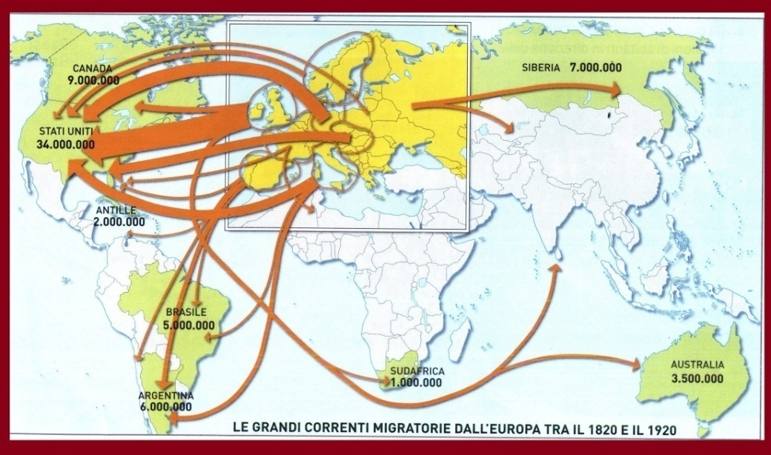
Rispondi alle domande dopo aver osservato attentamente le carte.
fig. 1
1- Come sono stati i movimenti migratori in Europa dal 1820 al 1920?
Gli europei sono emigrati negli altri continenti

Slide 5
fig. 2
fig. 4
fig. 3

Slide 6
1- Confronta il grafico relativo all'emigrazione transoceanica totale con quello dell'andamento della popolazione europea e con l'immagine del battello a vapore. Secondo te, quali saranno state le due cause dell'aumento dell'emigrazione transoceanica nel corso dell'800 e dei primi anni del '900?
1° causa
2° causa:.
2- Nel grafico relativo all'emigrazione transoceanica sono rappresentati l'andamento della "vecchia" e della "nuova" emigrazione. Per "vecchia" emigrazione si intende quella delle isole britanniche, della Germania, della Scandinavia e degli altri paesi dell'Europa centrale e settentrionale. Per "nuova" emigrazione si intende quella che riguarda i paesi dell'Europa mediterranea e orientale.
In quale periodo i due tipi di emigrazione iniziano una fase di intenso sviluppo? In quale periodo raggiungono il loro massimo valore?
"vecchia" emigrazione: periodo in cui inizia un intenso sviluppo 1876-1880
periodo in cui raggiunge il valore massimo
"nuova" emigrazione: periodo in cui inizia un intenso sviluppo
periodo in cui raggiunge il valore massimo

Slide 7
3- Osserva il grafico sull'emigrazione transoceanica: quale effetto producono sull'emigrazione totale transoceanica lo scoppio in Europa della Prima Guerra Mondiale (1914-1918) e l'introduzione nel 1924 negli Stati Uniti di una legge che impone un tetto al numero annuo di immigrati (poco più di 150 mila persone contro 900 mila all'anno nel periodo anteguerra)?

Slide 8
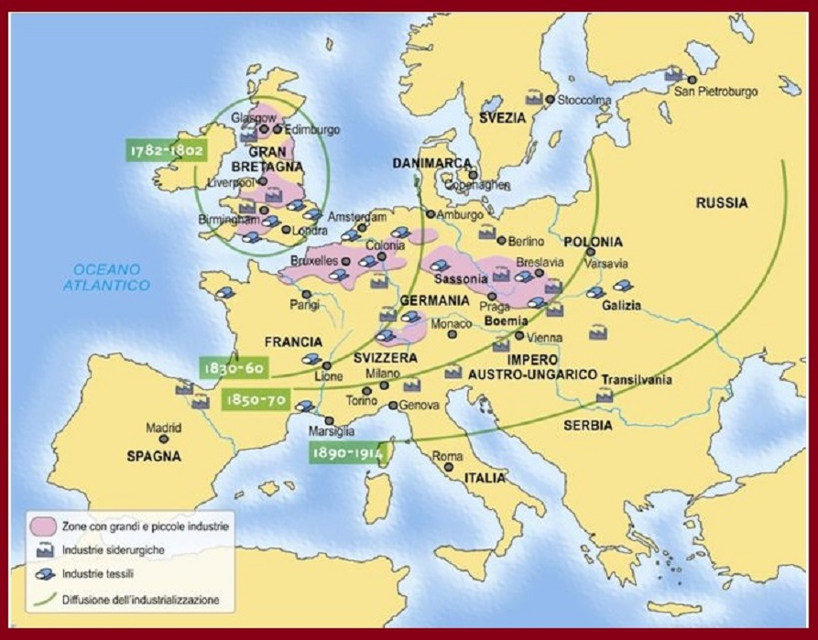
La diffusione dell'industria in Europa
fig. 5
1- Dall'osservazione della cartina che rappresentata la diffusione dell'industria in Europa, si può capire per quale motivo, negli ultimi anni dell'800 e nei primi del '900, sono stati soprattutto gli abitanti dell'Europa mediterranea e orientale ad emigrare. Qual è, secondo te, il motivo?

Slide 9
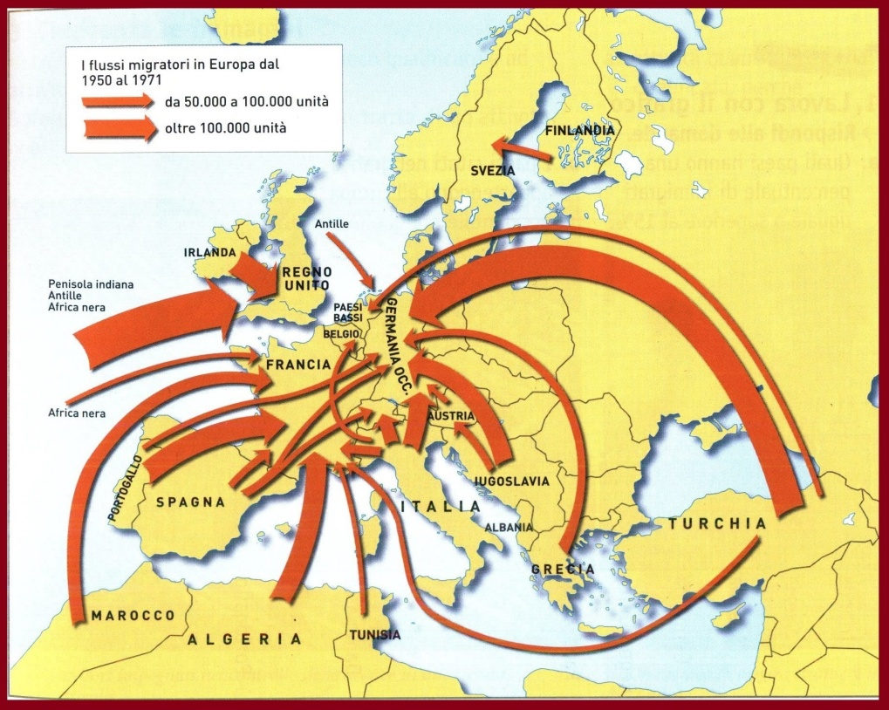
fig. 6
1- Negli anni Cinquanta e Sessanta del secolo scorso, si verifica un notevole sviluppo economico dei paesi dell'Europa occidentale. La conseguente richiesta di manodopera mette in moto consistenti flussi di immigrazione verso le economie più forti del continente. Quali movimenti migratori vi sono in Europa negli anni 1950-1971?

Slide 10
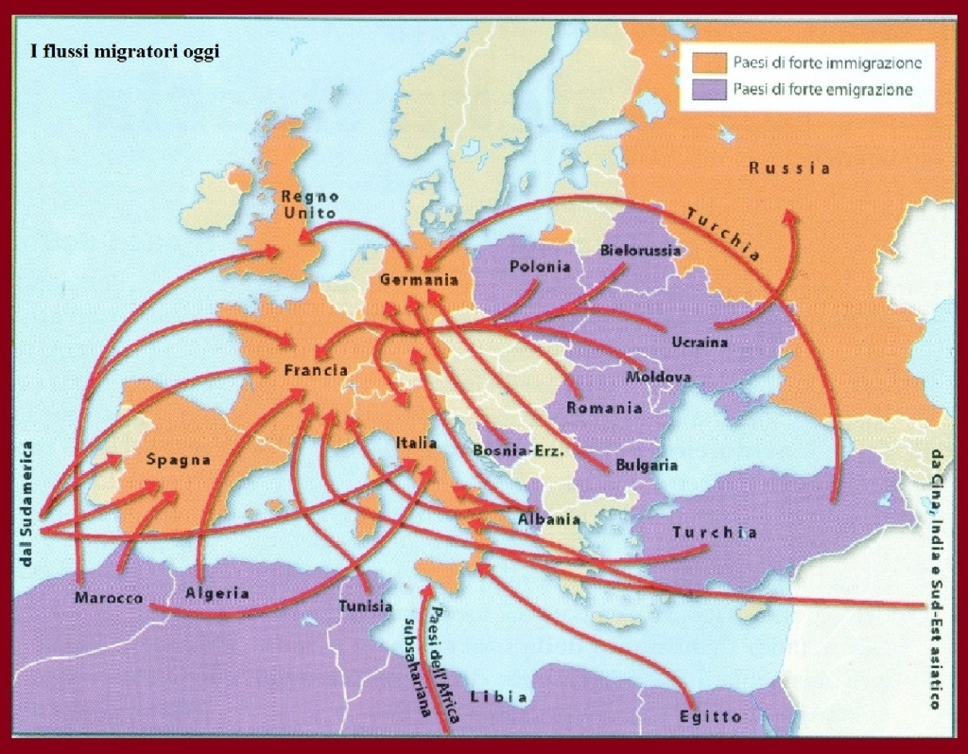
fig. 8
1- Come sono gli attuali flussi migratori?

Slide 11
Lezione 2
L’immigrazione in Italia

Slide 12
fig. 9
1- Analizzando i due grafici, quali considerazioni si possono fare riguardo all'Italia dal punto di vista dell'immigrazione?
a)
b)

Slide 13
VISTO D'INGRESSO
CITTADINI COMUNITARI | CITTADINI EXTRACOMUNITARI
Possono entrare liberamente in Italia | Per entrare in modo regolare in Italia è necessario il passaporto o altro documento di viaggio e il visto di ingresso (per visita e/o turismo, per lavoro, per studio e/o ricerca, per famiglia, etc.), che va richiesto all'ambasciata o ai consolati italiani nel Paese d'origine. L'ingresso per motivi di lavoro subordinato, anche stagionale, e di lavoro autonomo, deve avvenire nell'ambito delle quote di ingresso stabilite nei decreti periodici (di solito annuali), i cosiddetti 'decreti-flussi', che prevedono una riserva di quote per i cittadini provenienti da Paesi con i quali lo Stato ha concluso accordi per la regolamentazione dei flussi d'ingresso e delle procedure di riammissione.
PERMESSO DI SOGGIORNO
CITTADINI COMUNITARI | CITTADINI EXTRACOMUNITARI
I cittadini dell'Unione hanno il diritto di soggiornare nel territorio nazionale per un periodo non superiore a tre mesi senza alcuna condizione o formalità, salvo il possesso di un documento d'identità valido per l'espatrio. I cittadini dell'Unione che intendono soggiornare in Italia per un periodo superiore a tre mesi devono chiedere l'iscrizione anagrafica al comune di residenza. Per tale iscrizione, oltre a quanto previsto dalla normativa vigente per i cittadini italiani, occorre produrre la documentazione attestante: in caso di soggiorno per motivi di lavoro: l'attività esercitata; in caso di soggiorno senza svolgere attività lavorativa o per motivi di studio o formazione: la disponibilità di risorse economiche sufficienti al soggiorno, calcolate in base all'importo annuo dell'assegno sociale in relazione al numero dei familiari a carico, anche tramite un'autocertificazione; la titolarità di una polizza di assicurazione sanitaria che copra le spese sanitarie; limitatamente al soggiorno per motivi di studio, anche la documentazione attestante l'iscrizione presso un istituto pubblico o privato riconosciuto; in caso di familiare del cittadino dell'Unione avente la cittadinanza di uno Stato membro, ma non un autonomo diritto al soggiorno: è necessario un documento che attesti la qualità di familiare o familiare a carico (che può essere anche autocertificata). | Devono farne richiesta i cittadini di Paesi extra UE, entrati in Italia con un visto di lunga durata (c.d. visto nazionale, per periodi superiori a 90 giorni), mentre chi entra nel nostro Paese per soggiorni brevi, inferiori a 90 giorni, non ne ha bisogno. La validità del permesso di soggiorno è la stessa del visto d'ingresso: fino a sei mesi per lavoro stagionale e fino a nove mesi per lavoro stagionale nei settori che richiedono tale estensione fino ad un anno, per la frequenza di un corso per studio o formazione professionale ovviamente documentato ; fino a due anni per lavoro autonomo, per lavoro subordinato a tempo indeterminato e per ricongiungimenti familiari

Slide 14
DOMANDA DI CITTADINANZA ITALIANA
CITTADINI COMUNITARI | CITTADINI EXTRACOMUNITARI
Possono richiedere la cittadinanza italiana se residenti legalmente in Italia da almeno quattro anni | Possono richiedere la cittadinanza italiana se residenti legalmente in Italia da almeno dieci anni
1- Nelle precedenti tabelle sono riportate le norme che regolano il visto d'ingresso, il permesso di soggiorno e la domanda di cittadinanza degli immigrati comunitari ed extracomunitari. Completa la tabella sottostante che sintetizza la disparità di trattamento fra le due categorie.
CITTADINI COMUNITARI | CITTADINI EXTRACOMUNITARI
 | Il loro ingresso in Italia è regolamentato
 | Possono rimanere in Italia fino alla scadenza del permesso di soggiorno
 | Possono ottenere la cittadinanza italiana dopo dieci anni che risiedono in Italia

Slide 15
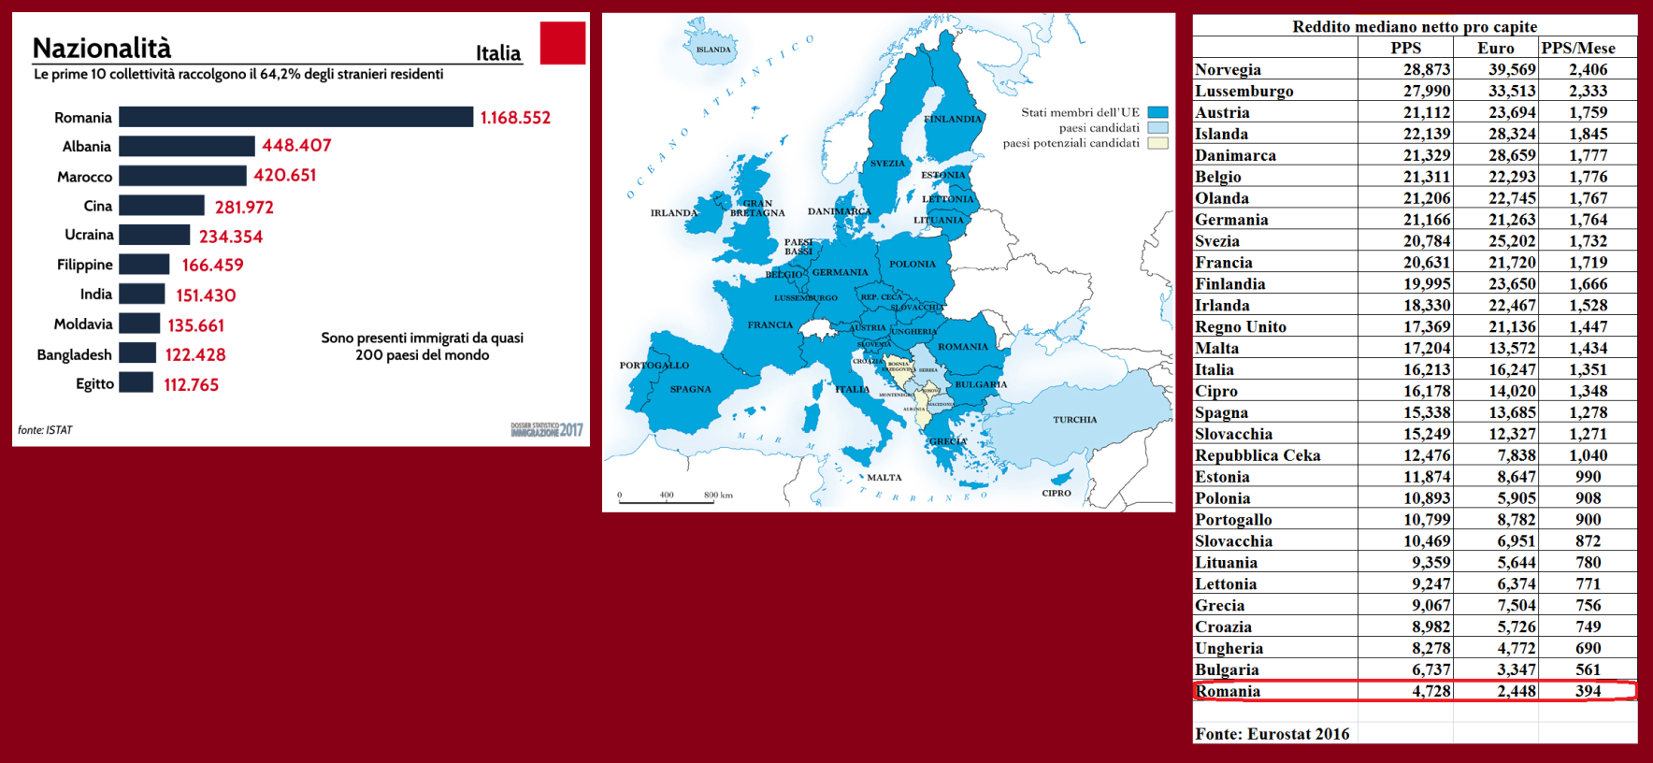
fig. 10
1- Dal grafico appare evidente come quella rumena sia, fra quelle presenti in Italia, la comunità di gran lunga più numerosa. I motivi sono due: prova a spiegarli dopo aver osservato la cartina e la tabella.
primo motivo:
secondo motivo:

Slide 16
Lezione 3
Gli effetti dell’immigrazione in Italia

Slide 17
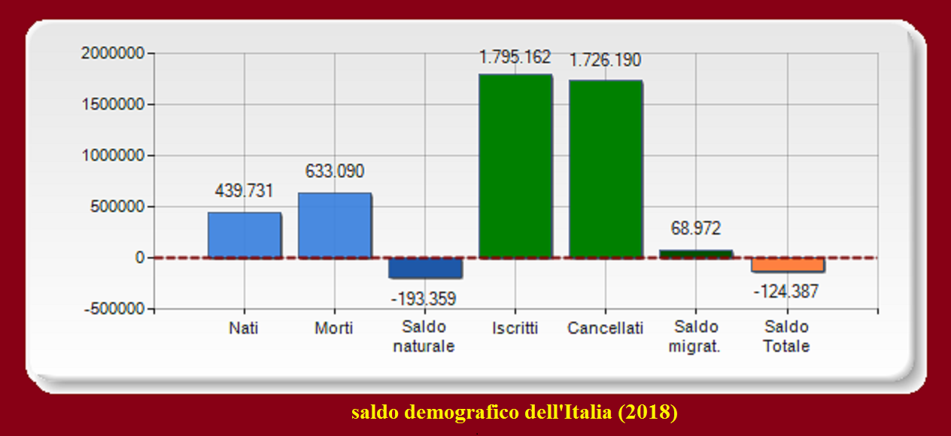
fig. 11
1- Che influenza ha l'immigrazione sul saldo demografico dell'Italia? (confronta il saldo naturale con quello totale)

Slide 18
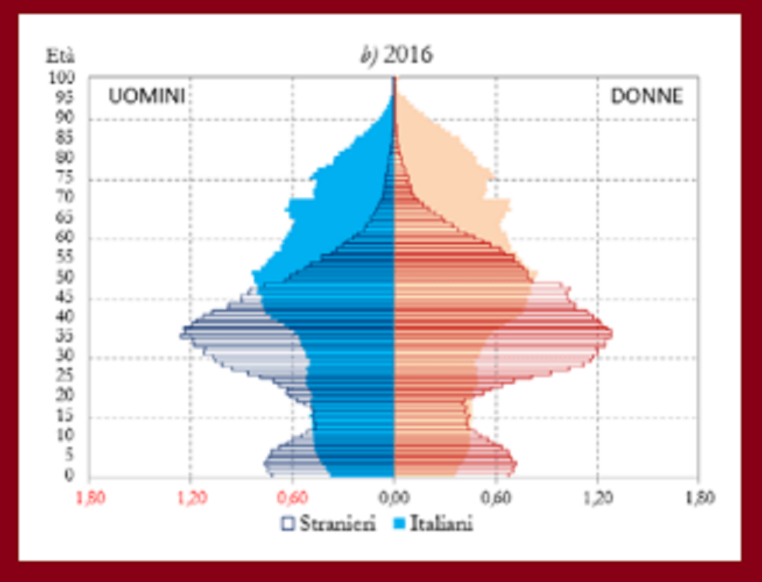
fig. 12
Le piramidi delle età degli immigrati e degli Italiani
1- Il grafico mette a confronto la piramide delle età degli immigrati e quella degli Italiani. Quale differenza noti?

Slide 19
fig. 13
La situazione occupazionale degli immigrati e degli Italiani

Slide 20
1- Quali informazioni riguardanti gli immigrati si possono ricavare dalla lettura dei grafici della fig.13? Evidenzia le risposte giuste fra quelle elencate sotto.
in media, gli immigrati guadagnano meno degli Italiani
in percentuale, ci sono più lavoratori fra gli immigrati che fra gli Italiani
per gli immigrati è più facile trovare lavoro
In media, gli immigrati guadagnano più degli Italiani
gli immigrati che svolgono un lavoro che richiede un livello di istruzione inferiore a quello che possiedono sono, in percentuale, più degli Italiani
i lavoratori sono più numerosi fra gli Italiani che fra gli immigrati
per gli immigrati è più facile trovare un lavoro adeguato al loro livello d'istruzione
gli immigrati hanno più difficoltà a trovare lavoro rispetto agli Italiani
gli immigrati hanno maggiore difficoltà a trovare un lavoro a tempo pieno
per gli immigrati è più facile trovare un lavoro a tempo pieno

Slide 21
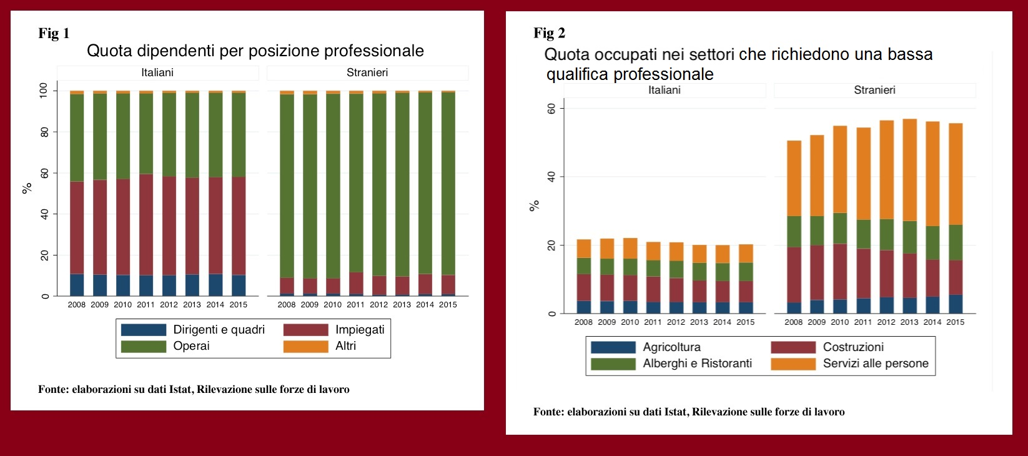
fig. 14
1- Dall'analisi dei due grafici emergono due aspetti della condizione professionale della maggioranza degli immigrati: quali?
grafico 1:
grafico 2:

Slide 22
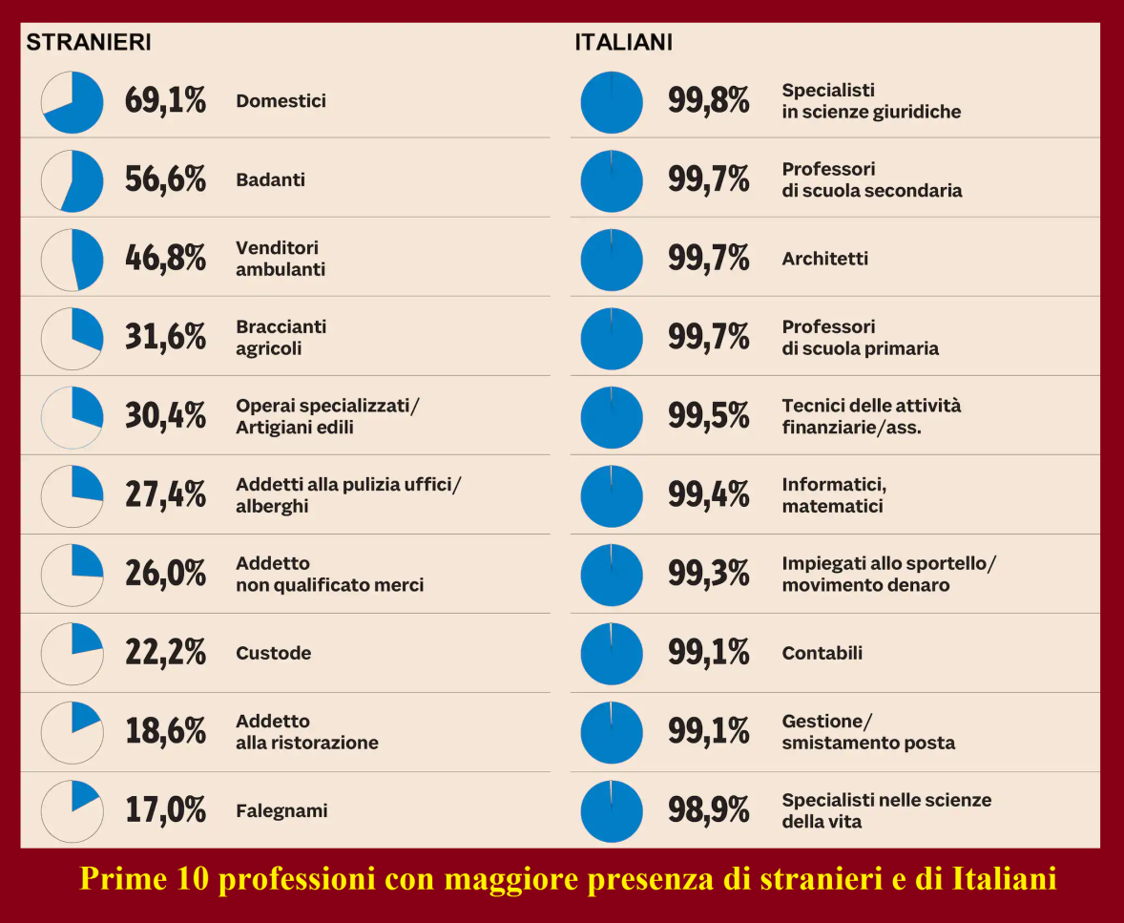
fig. 15
1- Quali sono le professioni che meno attraggono gli Italiani? Motiva la tua risposta facendo riferimento ai dati della tabella.
2- In quale professione gli immigrati fanno concorrenza agli Italiani? Motiva la tua risposta facendo riferimento ai dati della tabella.

Slide 23
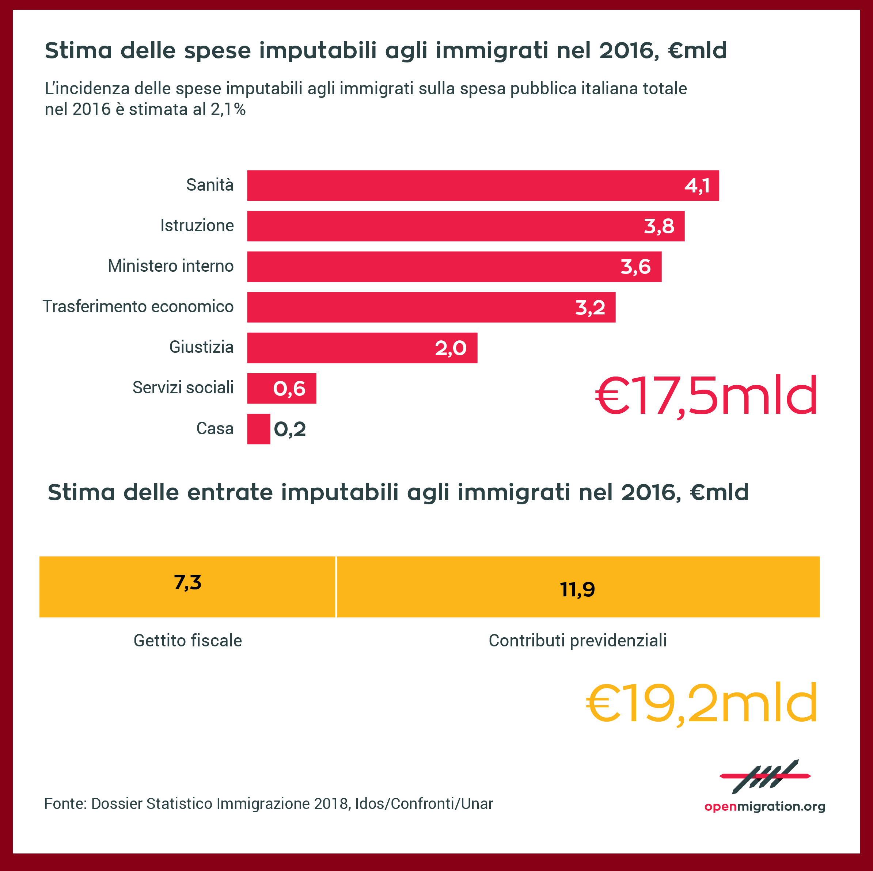
fig. 16
1- Per le finanze dello Stato italiano, la presenza degli immigrati costituisce un danno o un beneficio? Motiva la tua risposta facendo riferimento ai dati dei grafici della fig.16.

Slide 24
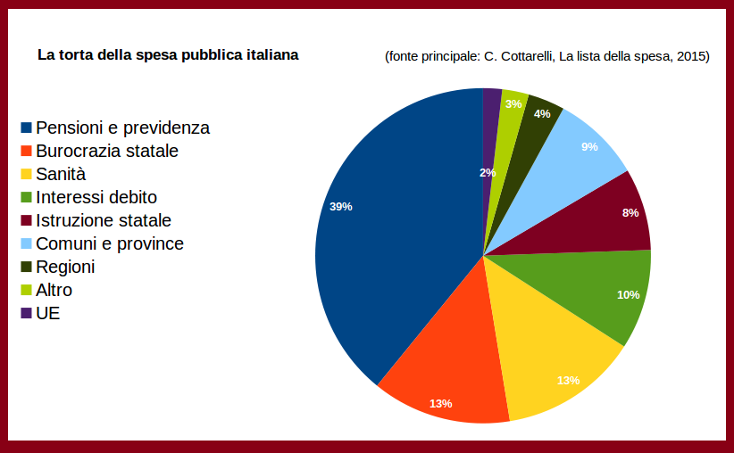
fig. 17
1- Secondo te, quali saranno le due voci di spesa pubblica sulle quali gli immigrati hanno una minore incidenza rispetto agli Italiani? Perché? (considera la piramide delle età)

Slide 25
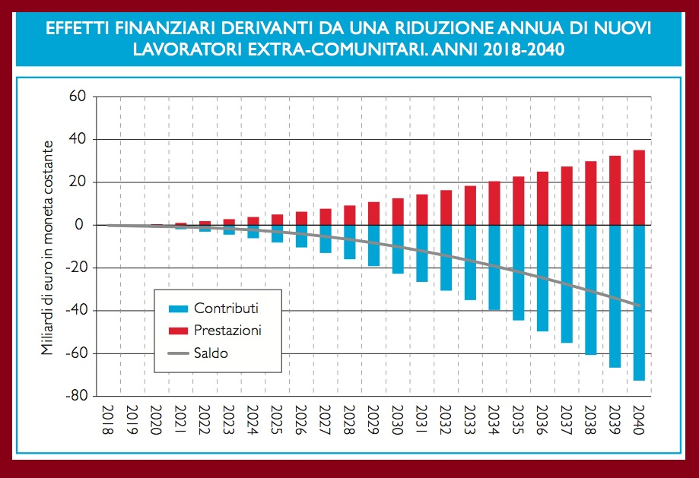
fig. 18
1- I contributi sono i soldi che lo Stato preleva dagli stipendi dei lavoratori, mentre le prestazioni sono i soldi che corrispondono alla spesa pubblica. Il grafico illustra gli effetti che avrebbe per il bilancio dello Stato una riduzione di nuovi lavoratori immigrati. Quali sarebbero tali effetti?
Ci sarebbe una diminuzione delle entrate mentre le spese continuerebbero ad aumentare

Slide 26
Lezione 4
Gli immigrati irregolari in Italia

Slide 27
fig. 19
1- In percentuale, quanti sono all'incirca gli immigrati sul totale della popolazione italiana? Qual è all'incirca la percentuale degli irregolari sul totale degli immigrati?
Gli immigrati sono circa il 10% della popolazione. Gli irregolari sono circa il 10% degli immigrati

Slide 28
fig. 20
1- Considerato che quelli che arrivano via mare provengono da paesi in guerra e sottoposti a regimi dittatoriali, a quale categoria di immigrati apparterranno? A quale categoria di immigrati apparterranno quelli che arrivano per via aerea?
immigrati per via mare: richiedenti asilo
immigrati per via aerea: immigrati irregolari

Slide 29
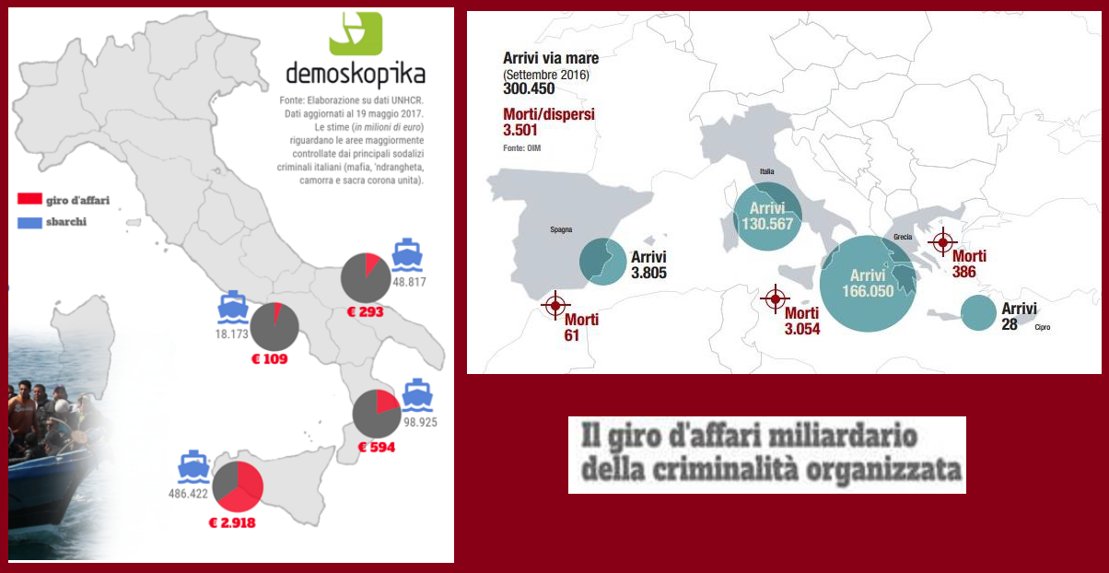
fig. 21
15- Quali conseguenze ha la gestione del traffico di clandestini da parte della criminalità organizzata?
per la criminalità organizzata:
per i clandestini:

Slide 30
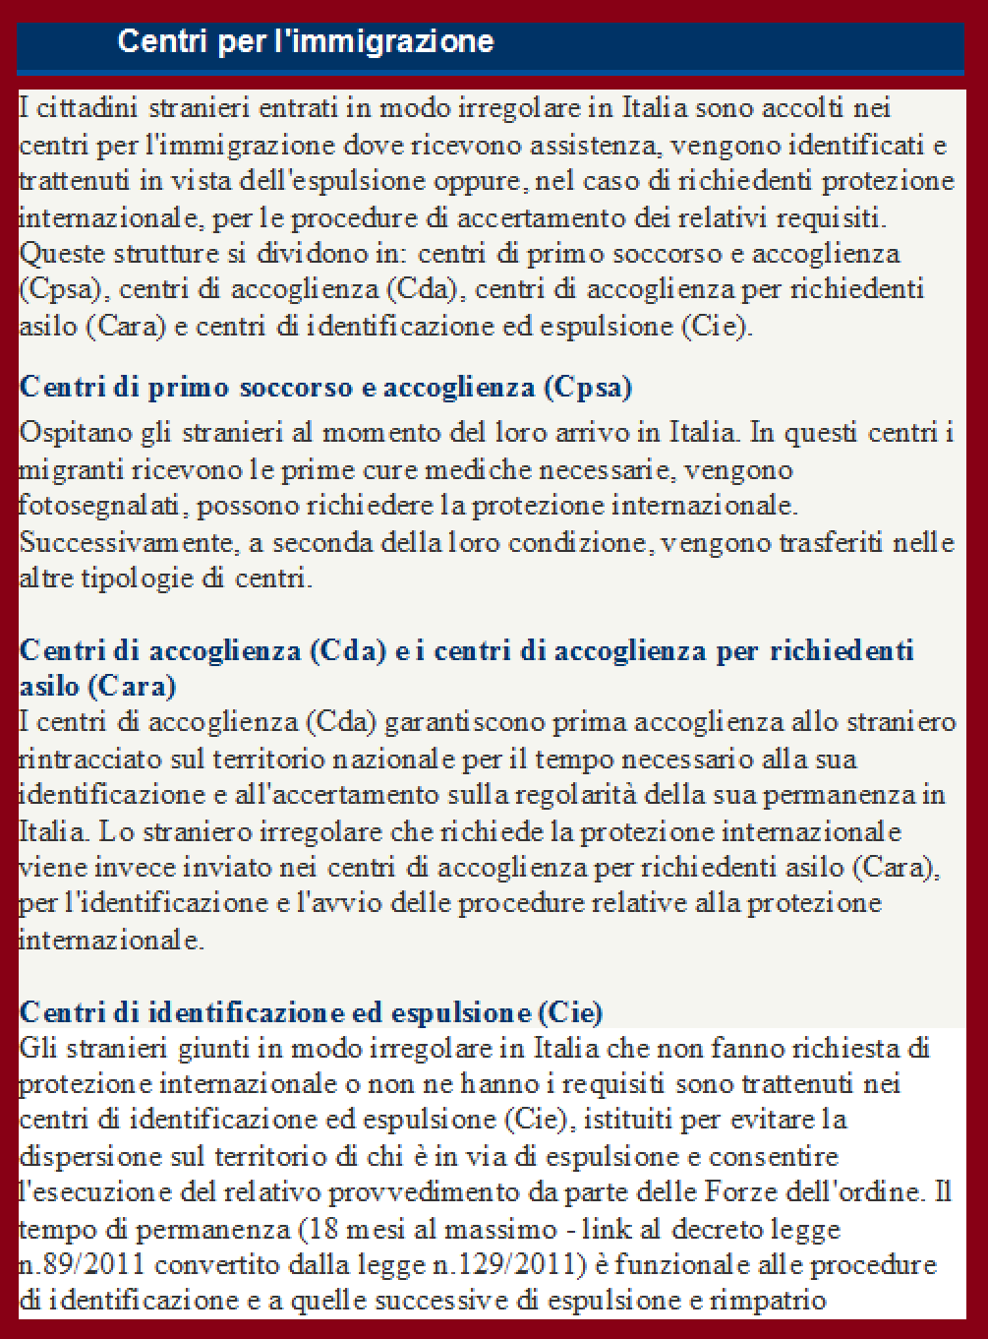
1- Dopo aver letto il documento, completa lo schema sul percorso dell'accoglienza.
Cara
Cpsa
Cda
Cie

Slide 31
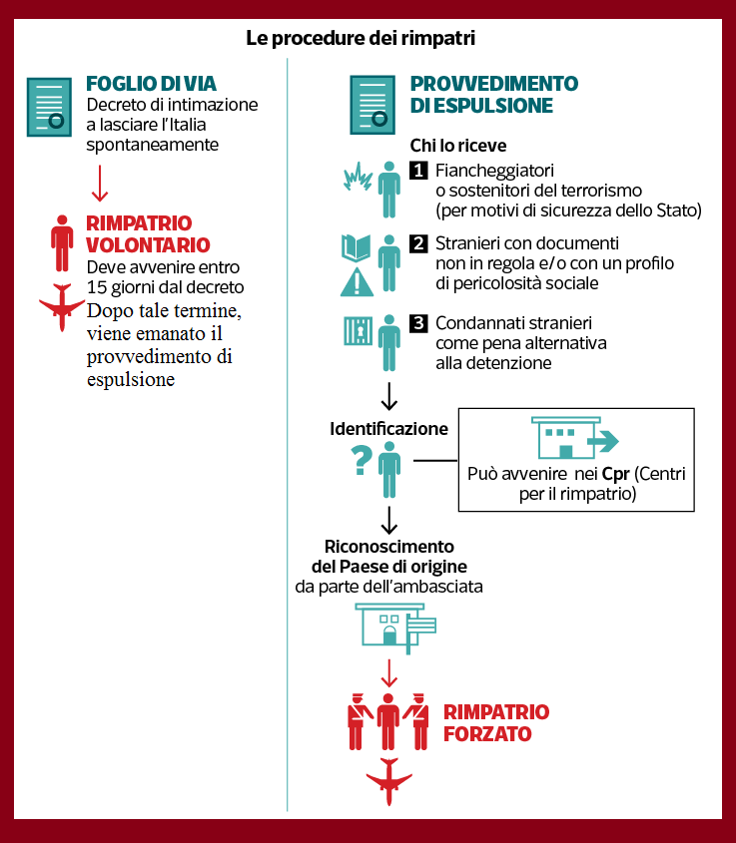
fig. 22
1- Quali categorie di immigrati sono destinate a ricevere il foglio di via?
Gli immigrati irregolari e i clandestini
Gli immigrati irregolari e i clandestini

Slide 32
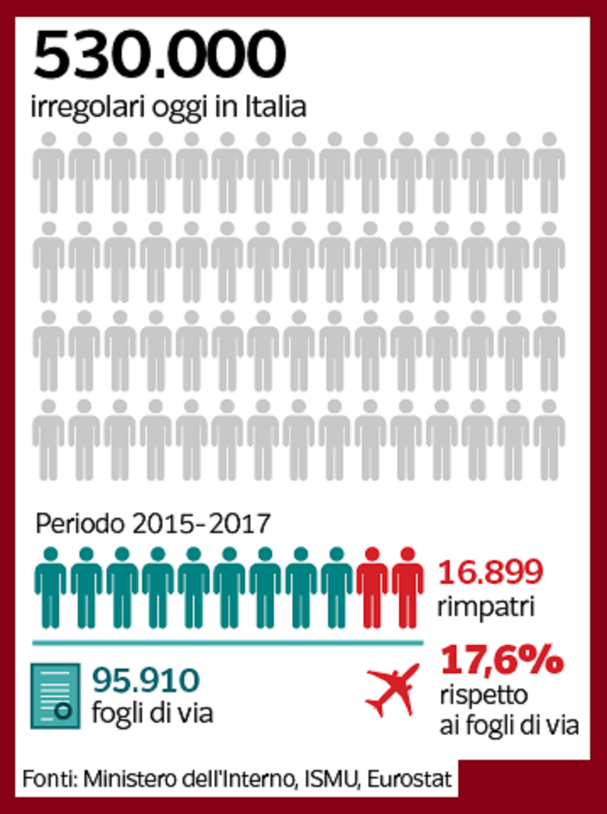
fig. 23
1- Per rimpatriare un immigrato è necessario che il Paese d'origine lo riconosca come suo cittadino. Se l'ambasciata del Paese in questione non emette il documento di viaggio per il rientro, il rimpatrio non si può effettuare perché non è permesso lo sbarco. Dunque, servono accordi con gli Stati che devono riprendersi gli irregolari. Che cosa si deduce dai dati sui rimpatri riportati nella fig.23?
Poiché la percentuale di immigrati irregolari che vengono rimpatriati è molto bassa, si deduce che è difficile stipulare accordi coi Paesi d'origine.

Slide 33
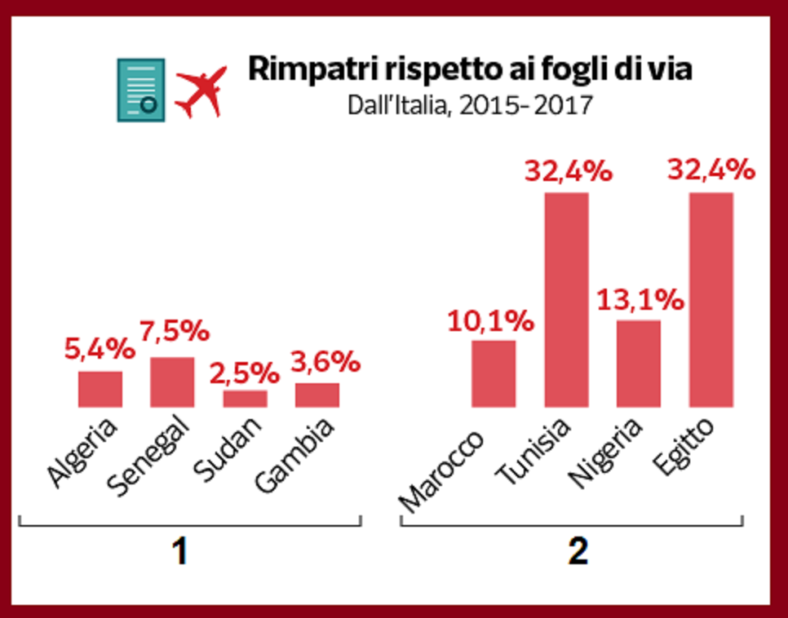
fig. 24
1- Secondo te, da cosa dipenderà la diversa percentuale di rimpatri fra i due gruppi di Paesi africani? Rispondi completando le didascalie.
1- Paesi africani
2- Paesi africani

Slide 34
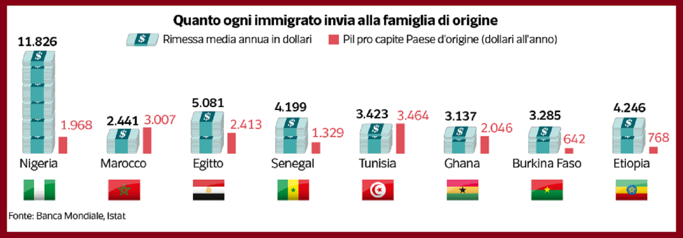
fig. 25
1- Osservando il grafico, si intuisce perché ai Paesi d'origine non conviene riprendere i loro cittadini emigrati. Qual è, secondo te, il motivo?

Slide 35
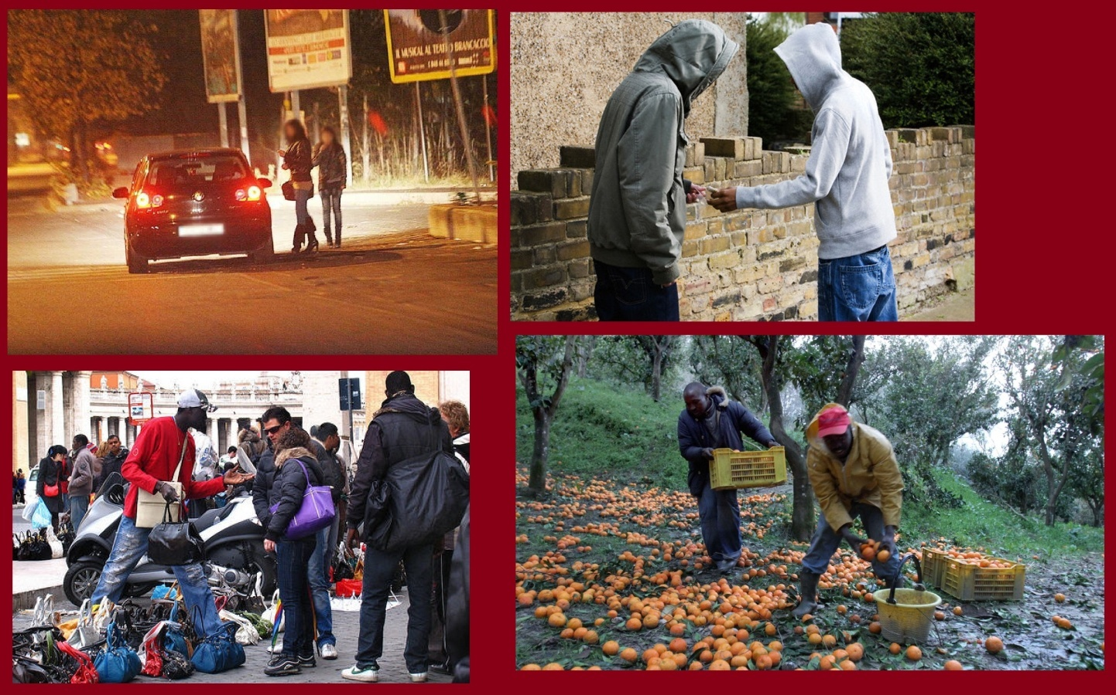
fig. 26
1- Non potendo essere assunti con un contratto regolare, quali attività possono svolgere gli immigrati irregolari? Rispondi facendo riferimento alle immagini.

Slide 36
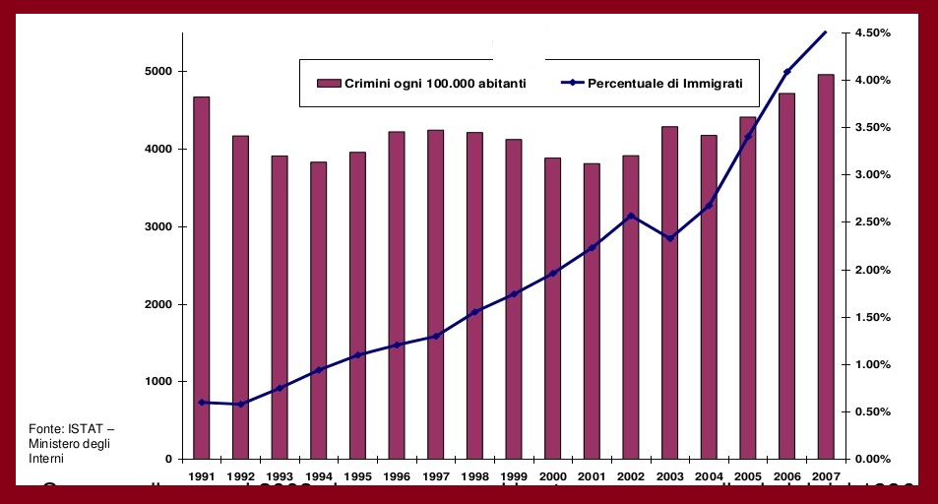
fig. 27
1- Che cosa si può dedurre dal grafico riguardo al rapporto fra immigrazione e criminalità? Segna la risposta esatta.
il tasso di criminalità aumenta con l'aumentare della percentuale di immigrati
il tasso di criminalità diminuisce con l'aumentare della percentuale di immigrati
il tasso di criminalità diminuisce con la diminuzione della percentuale di immigrati
fra tasso di criminalità e percentuale di immigrati non vi è alcun rapporto

Slide 37
fig. 28
1- Dall'analisi dei grafici si può dedurre che (segna la risposta esatta):
la percentuale di immigrati regolari che commettono reati è uguale a quella degli immigrati irregolari
sono solo gli immigrati irregolari a commettere, in percentuale, molti più reati degli Italiani
la percentuale di immigrati regolari che commettono reati è maggiore di quella degli immigrati irregolari
tutti gli immigrati commettono, in percentuale,molti più reati degli Italiani

Slide 38
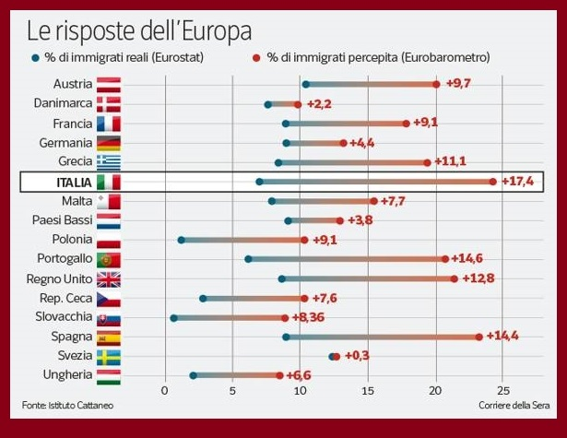
fig. 29
1- Nel grafico è indicata, per ogni Paese dell'UE, la differenza fra la reale percentuale di immigrati presenti e quella percepita dalla popolazione. Il fatto che l'Italia presenti il valore più alto di tutti che cosa sta a significare?

Slide 39
Completa i testi scrivendo in nota le parti mancanti (come nell’esempio). Cliccando con
la destra del mouse sul numero della figura puoi attivare il collegamento ipertestuale, così potrai passare direttamente dal testo all’immagine e viceversa.
LEZIONE 1
I flussi migratori in Europa
Fra il 1820 e il 1920, oltre 67 milioni di europei hanno lasciato il continente per dirigersi soprattutto verso [1] [fig.1]. Tale imponente flusso migratorio è stato causato dalla [2] [fig.3] che, anche a causa della progressiva meccanizzazione dell'agricoltura, ha determinato un'eccedenza di manodopera nelle campagne. Inoltre la nascita [3] [fig.4] ha reso i viaggi transoceanici più regolari e veloci, così da favorire la scelta di emigrare verso [4] e [5], dove vi è una grande disponibilità di terre da coltivare e, per quanto riguarda gli Stati Uniti, un'industria in espansione che ha bisogno di manodopera.
Mano a mano che si sviluppa [6] [fig.5] e cresce la domanda di lavoro, la pressione emigratoria diminuisce. Si tratta della cosiddetta [7] che riguarda i Paesi dell'Europa [8]. Essa inizia un periodo di intenso sviluppo negli anni [9] raggiungendo i suoi valori massimi negli anni [10] [fig.2].
La [11] coinvolge i Paesi dell'Europa [12] dove [13] non si è sviluppata. Essa inizia un periodo di intenso sviluppo negli anni [14] e raggiunge i suoi valori massimi negli anni [15] [fig.2].
Notes:
Le Americhe 2) rapida crescita della popolazione europea

Slide 40
La Prima Guerra Mondiale (1914-1918) e l'introduzione nel 1924 negli Stati Uniti di una legge che impone un tetto al numero annuo di immigrati (poco più di 150 mila persone contro 900 mila all'anno nel periodo anteguerra) provocano una [16] [fig.2].
Negli anni Cinquanta e Sessanta del secolo scorso, si verifica un notevole sviluppo economico dei paesi dell'Europa [17]. La conseguente richiesta di manodopera mette in moto consistenti flussi di immigrazione provenienti dai Paesi dell'Europa [18] e [19] [fig.6] .
A partire dagli anni Settanta, anche Paesi dell'Europa occidentale, come l'Italia e la Spagna, che un tempo erano terre d'emigrazione, sono diventati mete di flussi migratori provenienti dall'Europa orientale e dagli altri continenti [fig.8].
LEZIONE 2
L’immigrazione in Italia
Gli stranieri regolarmente residenti in Italia sono oggi poco più di 5 milioni e corrispondono all'8,3% della popolazione totale. All'interno dell'UE è uno dei Paesi con la più [20] percentuale di immigrati regolari [fig.9]. Più della metà di essi proviene da [21] [fig.9].
La comunità di immigrati più numerosa è quella dei rumeni [fig.10]. Ciò si spiega col fatto che la Romania è un Paese membro dell'UE [fig.10], per cui i suoi cittadini, al contrario degli extracomunitari, possono [22] senza dover richiedere particolari permessi. Inoltre la Romania è uno dei Paesi più [23] d'Europa [fig.10] e, di conseguenza, gli abitanti sono spinti ad [24] in cerca di migliori condizioni di vita.

Slide 41
LEZIONE 3
Gli effetti dell’immigrazione in Italia
In Italia il saldo naturale della popolazione è [25] poiché il numero [26] supera quello [27]. Il calo demografico del Paese è attenuato dal [28] che è positivo poiché il numero degli [29] supera quello degli [30] [fig.11].
La presenza degli immigrati produce anche un [31] dell'età media della popolazione italiana poiché fra di essi prevalgono le [32] [fig.12].
Fra gli immigrati la percentuale degli occupati è [33] di quella degli Italiani anche se il maggiore tasso di disoccupazione ci fa capire che hanno [34] a trovare lavoro. Più alta è anche la percentuale di coloro che svolgono un lavoro che richiede un livello d'istruzione [35] a quello che possiedono. In media, la loro retribuzione è [36] a quella degli Italiani [fig.13].
Gli immigrati lavorano, prevalentemente come [37], in settori che richiedono una bassa [38] e che meno [39] i lavoratori italiani [fig.14]. Le professioni in cui prevale la presenza degli immigrati sono quelle [40] e [41], mentre in quella [42] il loro numero è quasi uguale a quello degli Italiani [fig.15].
La presenza degli immigrati costituisce un beneficio per [43] dello Stato italiano perché la cifra che essi versano in tasse e contributi è [44] a quella che lo Stato spende per loro [fig.16]. Ciò si spiega col fatto che fra gli immigrati vi è una minore percentuale [45] e quindi incidono meno su due delle principali fonti di spesa pubblica: [46] e [47] [fig.17]. Se nei prossimi anni il numero degli immigrati dovesse diminuire, l'aumento delle spese dello Stato sarebbe [48] all'aumento delle entrate [fig.18].

Slide 42
LEZIONE 4
Gli immigrati irregolari in Italia
Gli irregolari presenti in Italia sono circa il 10% di tutti gli immigrati [fig.19]. La maggior parte di essi, arrivata con un regolare [49] per cercare un lavoro, ha ottenuto un [50] che, dopo la sua scadenza, non è stato rinnovato. Una minima parte, circa il 12%, è invece entrata [51] nel territorio nazionale [52]. Sono migranti provenienti dai Paesi [53] e [54] che fuggono dalla guerra e dalle persecuzioni politiche e religiose [fig.20]. Si tratta di uomini, donne e bambini che, per attraversare il Mediterraneo, sono costretti ad affidarsi ad [55] per le quali il traffico di clandestini è diventato una notevole [56]. Sono viaggi che si svolgono su imbarcazioni non idonee e spesso si concludono con [57] [fig.21].
I cittadini stranieri entrati in modo irregolare in Italia sono accolti nei centri per l'immigrazione dove ricevono assistenza, vengono identificati e trattenuti in vista dell'espulsione oppure, nel caso di richiedenti protezione internazionale, per le procedure di accertamento dei relativi requisiti.
Gli immigrati che risiedono in Italia senza un regolare permesso di soggiorno ricevono dall'autorità un [58] che intima loro di lasciare il territorio nazionale entro 15 giorni. Dopo tale periodo, viene emanato un [59] che prevede il rimpatrio forzato [fig.22]. Per rimpatriare un immigrato è però necessario che il Paese d'origine lo riconosca come suo cittadino. Se l'ambasciata del Paese in questione non emette il documento di viaggio per il rientro, il rimpatrio non si può effettuare perché non è permesso lo sbarco. Dunque, servono accordi con gli Stati che devono riprendersi gli irregolari [fig.23; 24]. E' difficile, però, riuscire a stipulare tali accordi perché le [60] che ciascun immigrato manda dall'Italia superano spesso il [61] del Paese d'origine [fig.25].

Slide 43
Gli immigrati irregolari, non potendo essere assunti con un [62] contratto di lavoro, sono costretti ad accettare di lavorare [63], senza alcuna tutela e con retribuzioni bassissime. In alternativa, esercitano il [64] senza licenza, oppure si dedicano ad attività illegali come [65] e [66] [fig.26].
Dal confronto fra la variazione del numero di crimini commessi in Italia e la variazione della percentuale di immigrati, si può dedurre che [67] fra i due dati [fig.27]. Fra gli immigrati [68] il tasso di criminalità si avvicina a quello degli Italiani, mentre è molto più elevato fra gli immigrati [69] [fig.28].
Anche se l'Italia non è fra i Paesi dell'UE con la maggiore percentuale di immigrati, i suoi cittadini sono quelli che vivono con maggiore [70] il fenomeno immigratorio [fig.29]. Ciò, probabilmente, è dovuto al fatto che la nostra penisola, trovandosi vicina alle coste africane da dove partone le imbarcazioni che trasportano i clandestini in Europa, è il luogo dove avviene la maggior parte degli sbarchi.

Slide 44
riepilogo

Slide 45
Completa le tabelle
PERIODO DEI FLUSSI MIGRATORI | POPOLAZIONI CHE EMIGRANO | LUOGHI IN CUI EMIGRANO | PERCHE' EMIGRANO | CAUSE DELLA FINE DEI FLUSSI MIGRATORI
1820 - 1920 | Popolazione europea |  | meccanizzazione dell'agricoltura europea grande disponibilità nelle Americhe e in Australia di terre da coltivare | introduzione negli USA di una legge che limita il numero annuo di immigrati
Anni '50 e '60 del '900 |  | Europa centro-settentrionale | Sviluppo economico dei Paesi dell'Europa centro-settentrionale
A partire dagli anni '70 del '900 |  | Europa occidentale | Sviluppo economico di tutti i Paesi dell'Europa occidentale

Slide 46
 | COME SONO ARRIVATI | CONDIZIONI DI VITA | EFFETTI POSITIVI | PROBLEMI
Immigrati regolari | la maggior parte una minoranza | hanno maggiore difficoltà degli Italiani spesso svolgono un lavoro che richiede un livello d'istruzione in media la loro retribuzione è | svolgono lavori che richiedono una bassa …………………………... e che …………………….. gli Italiani portano benefici al …………………… poiché quello che ……………….. ………………………. è superiore a……………….. …………………………... | la loro presenza non comporta problemi né di sicurezza né economici
Immigrati irregolari | la maggior parte una minoranza | Lavorano esercitano il Svolgono …………………………...(sfruttamento della prostituzione; spaccio di droga) | nessuno | fanno aumentare le………. …………………….. e la ………………….. è ……………..rimpatriarli creano …………… sociale

